Slide 1
유민종
클래스 2

Slide 2
목차
발표자 : 유민종
목차
3p
클래스
메소드

Slide 3

대단원
발표자 : 유민종
클래스?
3p
Python으로 엘리베이터를 구현해보자.
현재 층 수
타고 있는 사람
엘리베이터 이동
엘리베이터의 고장 여부

Slide 4
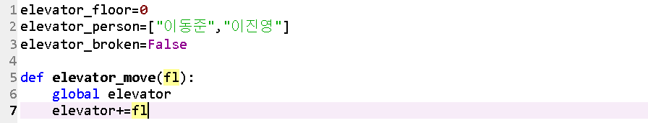
대단원
발표자 : 유민종
클래스?
3p
Python으로 엘리베이터를 구현해보자.

Slide 5
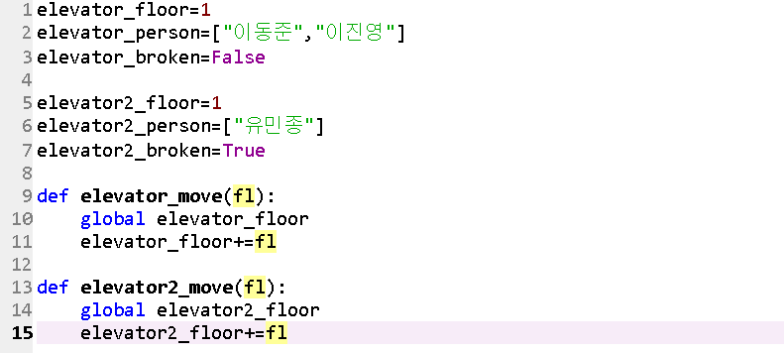
1. 클래스
발표자 : 유민종
클래스?
3p
Python으로 엘리베이터를 구현해보자.

Slide 6
1. 클래스
발표자 : 유민종
클래스의 목적
3p
하나의 개념적인 물체를 만들 때 마다 일일이 변수, 함수를 정의해주는 것은 매우 비효율적인 일이다.
=> 설계도의 역할을 하는 클래스

Slide 7
1. 클래스
발표자 : 유민종
클래스의 목적
3p
2. 물체(엘리베이터)의 변수를 조작할 때, 다른 물체의 변수에 영향이 없어야 한다. 또, 이러한 변수와 함수들이 그 물체(엘리베이터)를 위한 코드라는 것을 분명히 해야 한다.
캡슐화(encapsulation)를 위한 클래스 사용

Slide 8
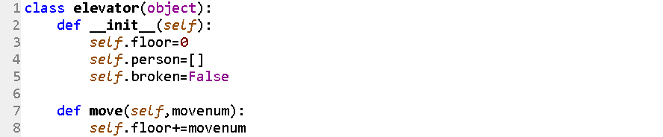
1. 클래스
발표자 : 유민종
클래스의 목적
3p

Slide 9
1. 클래스
발표자 : 유민종
객체 지향 프로그래밍 (Object-Oriented Programming)
3p
모든 데이터를 오브젝트(object;물체)로 취급하여 프로그래밍 하는 방법으로, 처리 요구를 받은 객체가 자기 자신의 안에 있는 내용을 가지고 처리하는 방식이다. - 두산백과
객체 지향 프로그래밍은 컴퓨터 프로그램을 명령어의 목록으로 보는 시각에서 벗어나 여러 개의 독립된 단위, 즉 "객체"들의 모임으로 파악하고자 하는 것이다. 각각의 객체는 메시지를 주고받고, 데이터를 처리할 수 있다. – 위키피디아

Slide 10
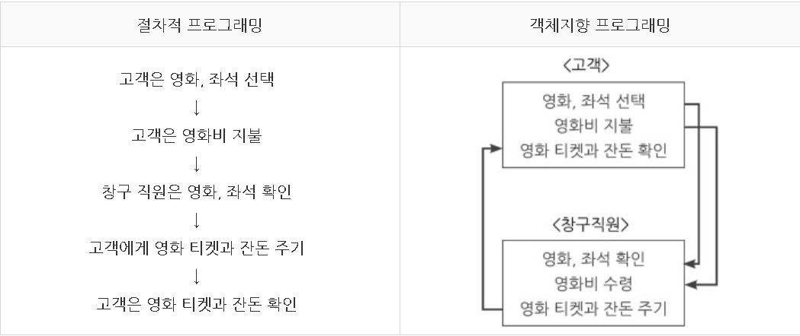
1. 클래스
발표자 : 유민종
객체 지향 프로그래밍
3p

Slide 11
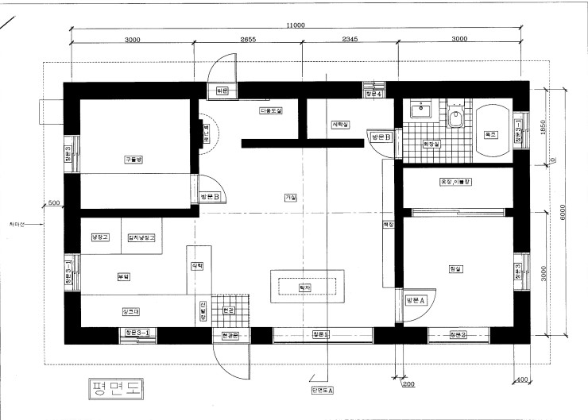

1. 클래스
발표자 : 유민종
객체 지향 프로그래밍
3p
클래스 객체

Slide 12
1. 클래스
발표자 : 유민종
클래스
3p
class (클래스 이름)(object):
…. (생성자)
…. (메소드)

Slide 13
1. 클래스
발표자 : 유민종
생성자(Constructor)
3p
생성자는 클래스에서 객체를 생성할 때 자동으로 호출되는 함수이다.
미리 만들어져 있고, 함수의 내용은 비어 있다.
내용을 넣을 때 덮어쓰기(오버라이딩)를 해주면 된다.
def __init__ (self):
self.floor = 0
self.person=[]

Slide 14
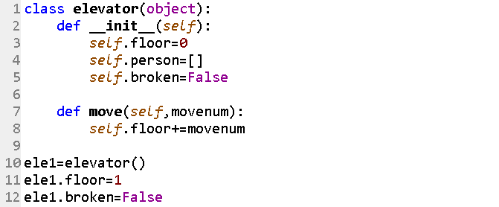
1. 클래스
발표자 : 유민종
생성자(Constructor)
3p
엘리베이터라는 객체를 생성할 때, 고장 여부와 층 수가 필요하다.

Slide 15
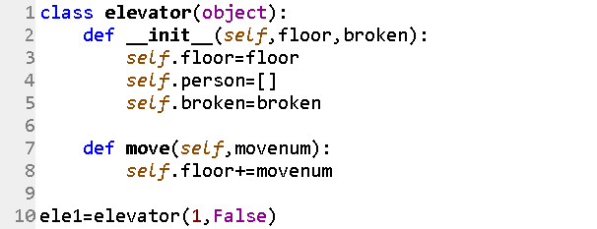
1. 클래스
발표자 : 유민종
생성자(Constructor)
3p
엘리베이터라는 객체를 생성할 때, 고장 여부와 층 수가 필요하다.

Slide 16
1. 클래스
발표자 : 유민종
클래스
3p
엘리베이터 클래스를 만들어보자
엘리베이터 클래스에는 현재 층 수, 고장 여부, 현재 타고 있는 사람 리스트가 있어야 한다.
객체를 생성할 때, 층 수, 고장 여부를 생성자를 이용해 입력해주자
전 슬라이드를 참고하여 코드를 작성하자.

Slide 17
2. 메소드
발표자 : 유민종
메소드?
3p
Python으로 엘리베이터를 구현해보자.
위로 가기
아래로 가기
사람 태우기
사람 내리기

Slide 18
2. 메소드
발표자 : 유민종
메소드?
3p
아래로 가기
객체가 가지고 있는 변수를 변화시켜 줘야한다
=> 함수
위로 가기

Slide 19
2. 메소드
발표자 : 유민종
메소드?
3p
사람 태우기
다른 객체와의 상호 작용
=> 객체를 매개변수로 받는 함수
사람 내리기

Slide 20
2. 메소드
발표자 : 유민종
메소드
3p
멤버 함수라고 하며, 객체지향 프로그래밍 언어에서 클래스 혹은 객체에 소속된 서브루틴을 가리킨다. 데이터와 멤버 변수에 대한 접근 권한을 가진다.
=> 클래스 내부의 함수!

Slide 21
2. 메소드
발표자 : 유민종
메소드
3p
self=객체 명
ele1.upward(3) => upward(ele1, 3)
객체 내부의 변수, 함수에 접근하려면 self를 꼭 써줘야 한다.

Slide 22
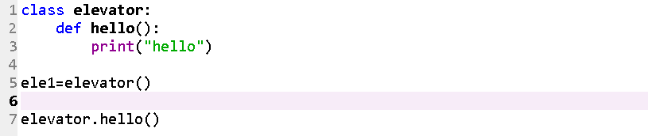
2. 메소드
발표자 : 유민종
메소드
3p
self 를 안 써도 되는 경우
=> 내부 함수, 변수에 접근이 필요 없는 경우

Slide 23
2. 메소드
발표자 : 유민종
연습
3p
elevator 클래스의 move 메소드가
“??층에 도착하였습니다“ 라는 문구를 출력하도록 수정하자
엘리베이터를 타고 내린 사람의 현재 위치를 기록해보자.
또, 엘리베이터와 다른 층에 있다면 엘리베이터에 탈 수 없도록
멤버 함수를 수정하자.

Slide 24
2. 메소드
발표자 : 유민종
연습
3p
www.github.com/mjyoo2

